Slide 1
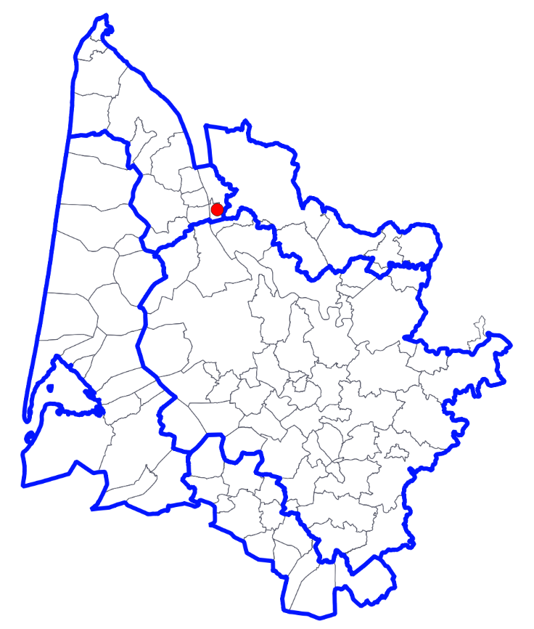
Mairie de Blaye
Demande d’augmentation du volume autorisé
du forage d’arrosage de stade
Pétitionnaire : Mairie de Blaye
Projet : demande d’augmentation du volume autorisé
du forage d’arrosage
Demande : avis sollicité par la DDTM le 12 février 2020
Pièces examinées :
dossier d’autorisation environnementale
Unité de gestion : Eocène Médoc Estuaire à l’équilibre
  Contexte :
  Volonté de se passer du réseau d’eau potable
  pour arroser les terrains de sports
  L’autorisation actuelle ne permet pas d’arroser l’ensemble des terrains
  Avis de la CLE (2016) : compatible
  Contribution du SMEGREG : 15 janvier 2020
1

Slide 2
Mairie de Blaye
Demande d’augmentation du volume autorisé
du forage d’arrosage de stade
Historique des prélèvements
Surface à arroser : 15 000 m² soit (0,5 m³/m²/an)
2016 | 2017 | 2018
6 023 m³ | 2 358 m³ | 6 545 m³
Autorisation 2016 | Demande 2020
10 m³/h | 10 m³/h
35 m³/j | 35 m³/j
6 000 m³/an (sur 7 mois) | 8 000 m³/an sur 8 mois
2

Slide 3
Mairie de Blaye
Demande d’augmentation du volume autorisé
du forage d’arrosage de stade
Proposition d’avis :
Considérant que les éléments présentés ne remettent pas en cause les considérants ayant motivé l'avis du bureau de la CLE en 2016, à savoir :
l’unité de gestion concernée à savoir l’Eocène Médoc-Estuaire à l’équilibre ;
l’usage de l’eau, à savoir l’arrosage d’espaces verts ;
les efforts de la commune en matière d’économie d’eau ;
l’absence de ressource alternative ;
le contexte local de gisement des ressources avec des réservoirs de l'Eocène inférieur et de l'Eocène moyen bien distincts ;
et compte tenu de la préexistence du forage et de l'usage des eaux ;
l’augmentation du volume de prélèvement autorisé peut être jugé compatible avec le SAGE Nappes profondes.
3

